Slide 1
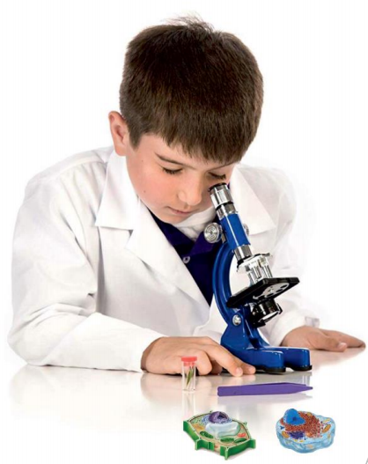
ХИМИЯ
9 КЛАСС
ТЕМА
Применение кальция и магния и их важнейшие соединения

Slide 2
ПЛАН УРОКА
1. Нахождение и значение в природе и живых организмах
2. Важнейшие соединения кальция и магния

Slide 3
Закрепление знаний

Slide 4
ЗАКРЕПЛЕНИЕ ЗНАНИЙ

Slide 6
КАЛЬЦИЙ

Slide 7
КАЛЬЦИЙ В ПРИРОДЕ

Slide 8
Только в виде солей

Slide 9
КАЛЬЦИЙ В ПРИРОДЕ

Slide 10
ЭЛЕКТРОЛИЗ

Slide 11
КАЛЬЦИЙ

Slide 12
ЗНАЧЕНИЕ КАЛЬЦИЯ В ОРГПНИЗМЕ

Slide 13
ФОСФАТ КАЛЬЦИЯ

Slide 14
БИОЛОГИЧЕСКАЯ РОЛЬ КАЛЬЦИЯ

Slide 15
КАЛЬЦИЙ В ПРОДУКТАХ ПИТАНИЯ

Slide 16
БИОЛОГИЧЕСКАЯ РОЛЬ КАЛЬЦИЯ

Slide 17
РЕДОСТАТОК КАЛЬЦИЯ

Slide 18
МАГНИЙ

Slide 19
МАГНИЙ В ПРИРОДЕ

Slide 20
МАГНИЙ В ПРИРОДЕ

Slide 21
СОЕДИНЕНИЯ МАГНИЯ

Slide 22
БИОЛОГИЧЕСКАЯ РОЛЬ МАГНИЯ

Slide 23
ЗНАЧЕНИЕ МАГНИЯ В ОРГАНИЗМЕ

Slide 24
Б

Slide 25
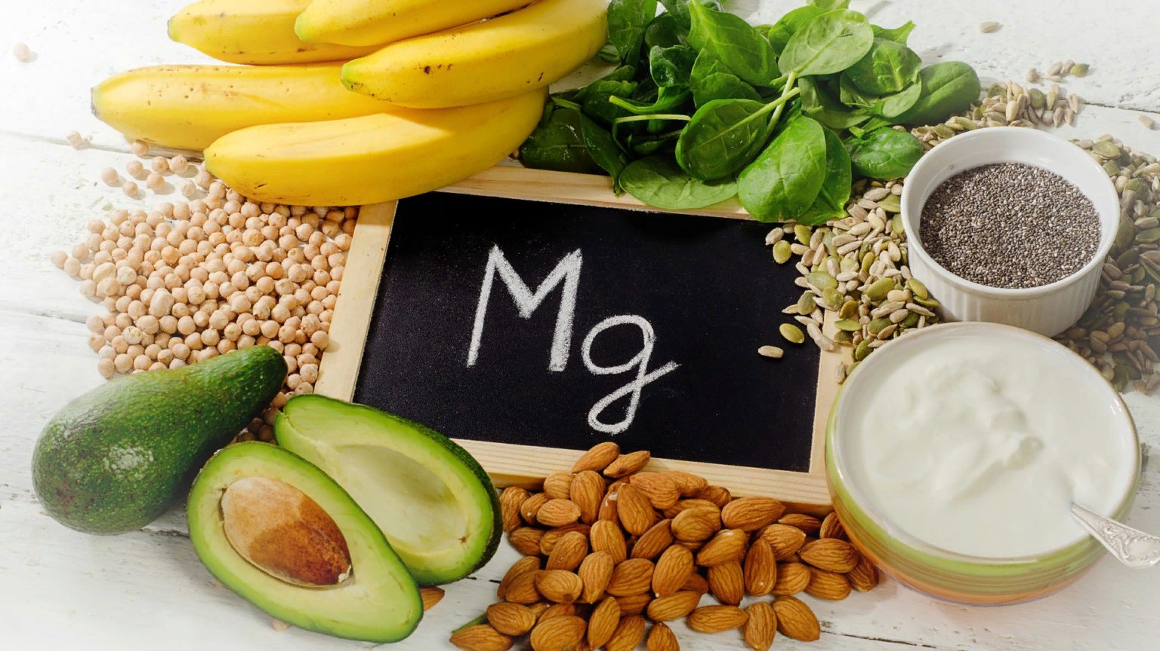
Б

Slide 26
ОКСИД КАЛЬЦИЯ

Slide 27
ОКСИД КАЛЬЦИЯ

Slide 28
ГИДРОКСИД КАЛЬЦИЯ

Slide 29
ХЛОРНАЯ ИЗВЕСТЬ

Slide 30
ХЛОРНАЯ ИЗВЕСТЬ

Slide 31
ГИПС

Slide 32
ФОСФАТ КАЛЬЦИЯ

Slide 33
ЗАКРЕПЛЕНИЕ ЗНАНИЙ
ПРОЧИТАТЬ ПАРАГРАФ №23
ДОКОНЦА
ОТВЕТИТЬ НА ВОПРОСЫ № 6,11
НА СТРАНИЦЕ 116

